Slide 1
The National Gallery in London

Slide 2
Interior

Slide 3
Vincent Willem van Gogh
« A Wheatfield with Cypresses»
«Sunflowers»

Slide 4
Claude Monet«Waterlilies»

Slide 5
Turner «The Fighting Témérair»

Slide 6
El Greco «Christ Driving the Money Changers from the Temple»

Slide 7
Rafael «Vision of a Knight»

Slide 8
Leonardo da Vinci «The Virgin of the Rocks»

Slide 9
Rembrandt«Belsazar»

Slide 10
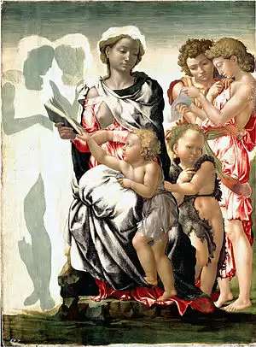
Michelangelo «Madonna and Child with St John and Angels»

